Slide 1
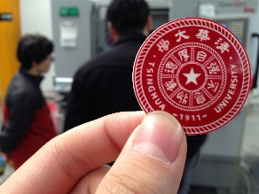
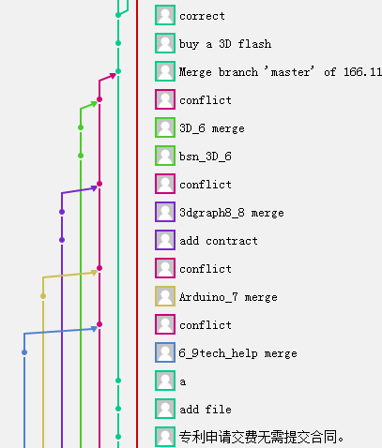
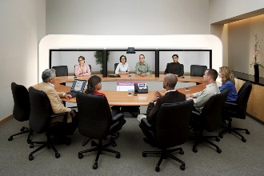

精雕系统
激光切割
快速成型制造
柔性制造单元
多工种协同
训练中心 先进加工制造 数字信息平台
全球创客社群
数据服务及版本控制平台
分布式
数据服务
知识产权管理
法律架构支持
项目进度诊断
系统集成管理
标准操作规程
实践教学单元
学生项目
数据平台运维
学生社团
创客融合空间
知识共享团队
Tele Presence技术
视频会议
美术设计团队
法律支持团队
产业研究
主题挑战活动
产品架构设计
专利管理
供应链战略
法律维权
商业模型画布

Slide 2
系统集成设计导引
产品战略与个人战略课程
产品战略与个人战略课程
清华
科研探究
现场制造工程师
暨创客导师

Slide 3
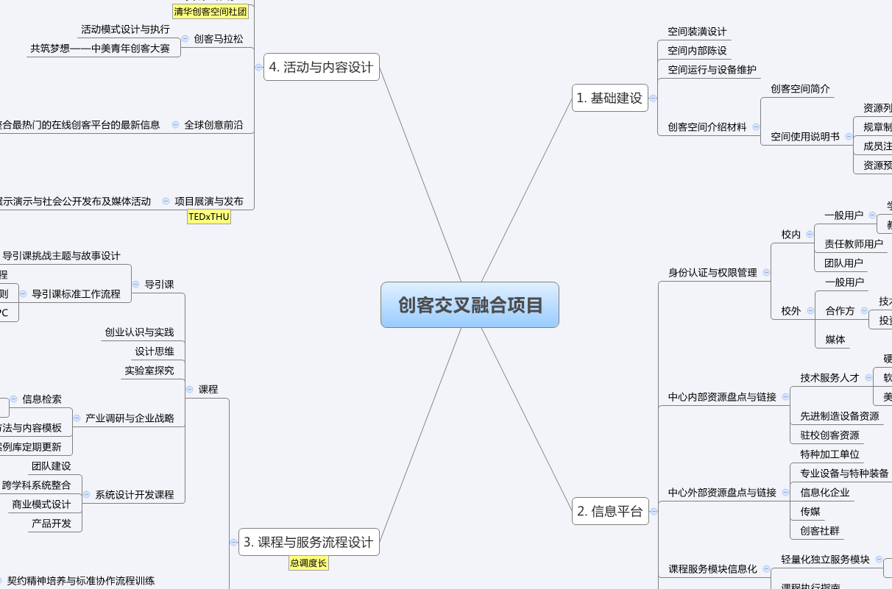

Slide 4
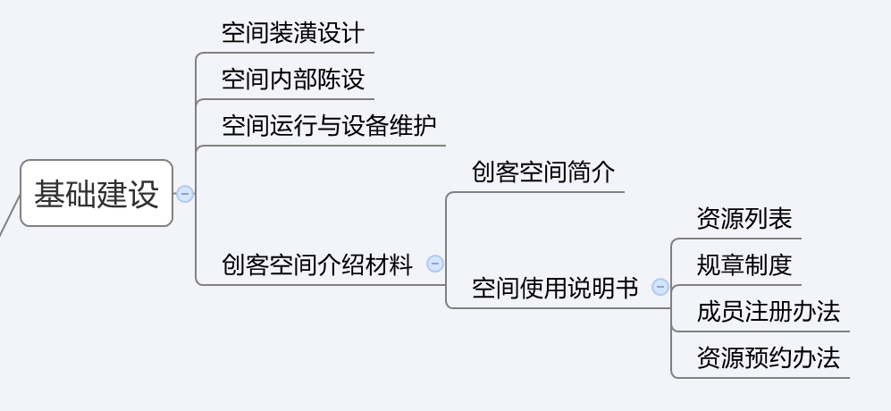

Slide 5
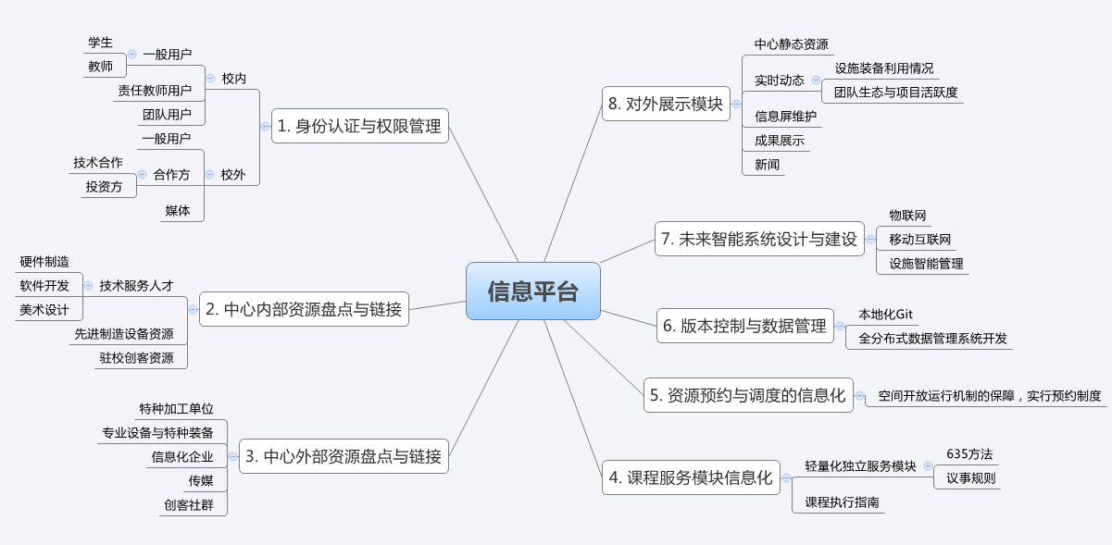

Slide 6
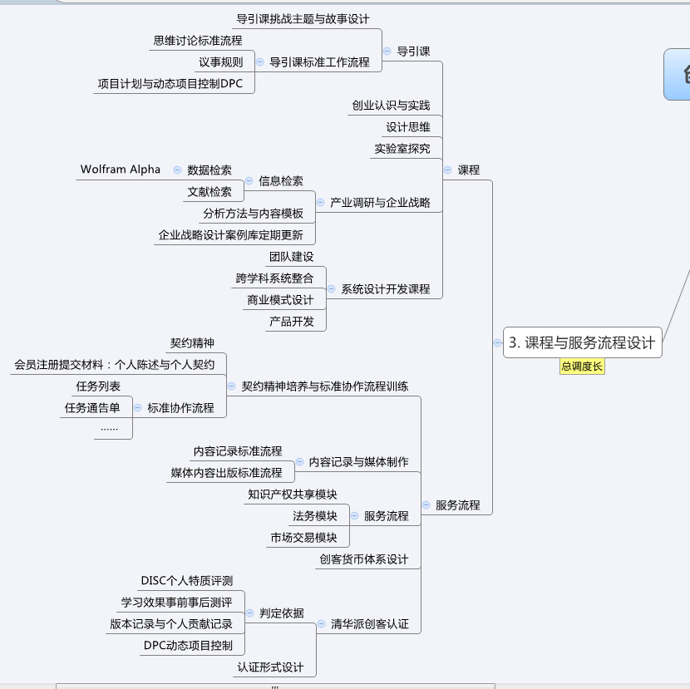

Slide 7
